Slide 1
En jämlik och effektiv vård med god kvalitet genom standardiserade vårdförlopp
191119 Lärandeträff
Christina Holmström, Processledare SVF, Nationella stödfunktionen SKL
Kristoffer Strålin, Ordförande nationell arbetsgrupp SVF Sepsis

Slide 2
Agenda
Standardiserat vårdförlopp – beskrivning, status och nästa steg
NAG SVF Sepsis
Christina Holmström, Processledare SVF, Nationella stödfunktionen SKL

Slide 3
En jämlik och effektiv vård med god kvalitet genom standardiserade vårdförlopp Vår framgång räknas i liv och jämlik hälsa
Kunskapsbaserad
Jämlik
Förebygga sjukdom
Egen vård åter till vardagen
Få tillgång till vård
Individanpassad
Tillgänglig
Stöd till anhöriga och närstående
Tidig upptäckt
Säker
Kontinuitet för mitt tillstånd
Diagnos
Effektiv
Behandling
Öka min kunskap och förmåga
Standardiserade vårdförlopp
Patientdelaktighet
Patientkontrakt

Slide 4
Vad utmärker ett SVF?
Ur överenskommelsen
1
Omfattar en större del av vårdkedjan, inklusive uppföljning och rehabilitering
Kan startas oavsett var i vårdkedjan patienten befinner sig
Patientkontrakt skall vara en central del i arbetet med SVF på nya områden

Slide 5
Vad utmärker ett SVF?
Ur överenskommelsen
2
Kriterier
Kunna inbegripa flera specialiteter
Kunna starta i primärvården och vid behov innefatta den kommunala hälso- och sjukvården och socialtjänstinsatser
Kunna innefatta patienter med komplexa och långvariga sjukdomar
Utgå från nationella vårdprogram som finns eller utarbetas
Utformas så de kan följas i de nya digitala vårdstöden som landstingen upphandlar

Slide 6
Övergripande tidplan för arbetet med SVF
2021
2020
Fortsatt utveckling och implementering av SVF enligt gemensam process
Ökad implementeringstakt
2019
Implementering av minst fem nationella SVF under inledningen av 2020
Framtagande av ytterligare nationella SVF utifrån gemensam process och modell samt lärande från tidiga SVF
Rapportering till social-departementet 200315
1
Utveckling av generisk process och modell för nationellt SVF-arbete
2
Framtagande av nationella SVF
3
Förberedelse för implementering av nationella SVF (regionerna)
4
Rapportering till social-departementet 191115

Slide 7
Beskrivning av SVF – jämlik och effektiv vård med god kvalitet
Ett SVF är ett sammanhållet hälso- och sjukvårdsförlopp för en bestämd grupp som innehåller definierade åtgärder som individen får oavsett vårdgivare*. Ett SVF:
Bygger på åtgärder som utgår från både individens och vårdens perspektiv, vetenskap och beprövad erfarenhet samt utgår från nationella vårdprogram och andra nationella kunskapsdokument
Tydliggör individens och vårdens gemensamma ansvar för att söka, stärka och ta tillvara individens egen förmåga och vilja i vilket patientkontrakt är en central del
Använder gemensamma termer och begrepp för att möjliggöra införande i olika vårdinformationsmiljöer
Följs upp med målsatta process- och utfallsmått som utgår ifrån god vård och som stimulerar och mäter kontinuerlig förbättring
Är en del av det nationella systemet för kunskapsstyrning
* offentlig hälso- och sjukvård finansierad av region eller kommun

Slide 8
Förväntningar som beslutfattare, vårdgivare och patienter ska ha på SVF
Ett nationellt SVF ska beskriva de beprövade/evidensbaserade åtgärder som individen får oavsett vårdgivare, minska oönskad variation och öka jämlikheten, samt vara möjligt att införa.
Målnivåerna för processmått och kvalitetsutfall ska styra mot en kontinuerlig förbättring, ökad kvalitet och effektivitet samt vara rimliga att nå över tid. Målnivåerna ska höjas över tid.

Slide 9
Ett SVF täcker en eller flera delar av en vårdkedja och består av sekventiella eller cirkulära faser
Prevention/ tidig upptäckt
Utredning
Behandling/ Rehabilitering
Uppföljning av hälsotillstånd
Främja hälsa och förebygga sjukdom
Prevention/ tidig upptäckt
Utredning
Behandling stabil patient
Behandling vid behandlingssvikt
Ex SVF cancer start:
Välgrundad misstanke
Ex SVF cancer slut:
Behandlingsstart

Slide 10
Beroende på vilken del av vårdkedjan SVF omfattar kan SVF börja på olika sätt
INKLUSIONS- OCH EXKLUSIONSKRITERIER
INGÅNG I SVF
STANDARDISERAT VÅRDFÖRLOPP
UTGÅNG UR SVF
Då en individ inte uppfyller inklusionskriterie för SVF sker inte ingång till SVF och individen
Då en individ uppfyller inklusionskriterier för SVF sker ingång till SVF
Omfattning = de åtgärder som ingår i SVF samt de aktörer som utför eller på annat sätt är inblandade i dessa åtgärder
START
SLUT
Ett SVF kan exempelvis börja vid:
Tidig upptäckt av sjukdom
Vårdkontakt (1177, 112, akutmottagn.)
Misstanke om en sjukdom✓
Välgrundad misstanke om sjukdom
Start av SVF
medför inte automatiskt en kodning
behöver inte vara direkt uppföljningsbart i nuläget
Ev utredningsskedet
Notes:
Kvå-kod

Slide 11
Generisk process för att ta fram och införa ett SVF
Initiering
Etablering
Framtagande
Implementering och uppföljning
Agerande
Planering
Förvaltning
A
B
C
D
E
Utvärdering
Genomförande
Inbjudan
Identifiera områden för SVF
Kartlägga förutsättningar
Fastställa tidplan
Formera arbetsgrupp
Utse ev. referensgrupp
Fördjupad kartläggning
Beskriva hela förloppet ur ett patientperspektiv
Definiera och beskriva åtgärder i förloppet
Definiera mätetal och önskade resultat
Planering för uppföljning
Beslutsunderlag, inkl. konsekvensanalys
Remittera framtaget SVF
Kommunikation - målgruppsanpassad
Implementera SVF
Följa upp SVF
Regionalt förbättringsarbete
Förvaltning
Revidering, översyn
Effekthemtagning/nytto-realisering

Slide 12
NPO:erna är centrala i arbetet
Kontinuerlig förankring under framtagande
NPO är ansvariga och beslutar om att
Föreslå SVF
Arbetsgruppens sammansättning
SVF är klar för remiss
SVF är klar för beslut i SKS
SVF:erna ska vara välförankrade
Framtagande av SVF
Förankring i NPO/RPO
Förankra färdigt förslag från NAG SVF
Framtagande av SVF
Förankring i NPO/RPO

Slide 13
Kompetenser i arbetsgrupperna och hos stödfunktionen
Kompetenser i arbetsgruppen
Stödfunktionen
Ordförande
Uppföljning/analys/kvalitets-register (strategiskt)
Närliggande NPO
Processledare
Informatik
Kommun- representant
Sakkunniga inom olika yrkesområden och specialiteter
Medicinska redaktörer
Nationella riktlinjer/ vårdprogram/ motsvarande
Kommunikativa insatser
Patientrepresentanter
Uppföljning/analys/ kvalitetsregister (operativt)
Andra aspekter att beakta
NPO-representant
Stora – små vårdgivare, slutenvård –öppenvård, glesbygd – storstad, akademi, kvinnor – män, e-hälsa, IT-system, patientadministrativa system, osv
Primärvård
Ekonom

Slide 14
Tio standardiserade vårdförlopp är under utveckling
SVF | Preliminär omfattning av SVF
Reumatoid artrit | Stark misstanke om RA i primärvården till ett år efter diagnos
Schizofreni | Nyinsjuknande till första remission
Stroke | Akut omhändertagande/första vårdkontakt (1177/112) till utskrivning från strokeenhet
Hjärtsvikt | Misstanke om hjärtsvikt till ställningstagande om andra linjens behandling
Kritisk ischemi | Utredning och behandling – välgrundad misstanke till uppföljning efter behandling
Höftartros | Misstanke om höftartros till första ortopedkontakt/acceptabel funktions- eller smärtsituation
KOL | Luftvägsbesvär som utreds till upprättad behandlingsplan
Osteoporos | Frakturprevention – utredning/diagnosticering högriskpatienter med fraktur till start av behandling för sekundärprofylax
Sepsis | Upptäckt utanför sjukhus till några dagar in i förloppet alt. till möjlig indikation för intensivvård
Demenssjukdomar | Utredning av kognitiv svikt och demenssjukdom
Rehabilitering | Under arbete
Levnadsvanor | Under arbete

Slide 15
Remiss av förloppen i februari, sex veckor
2019
2020
Okt
Nov
Dec
Jan
Feb
Mar
Apr
Maj
Jun
Jul
Aug
Sept
Okt
Nov
Dec
Omgång E1:1
Framtagande
Remis-förfarande
27/1-6/3 (6v)
Reviderings och besluts-process
Implementering och uppföljning
SKS 17/4
SVF-dokument
Konsekvens-beskrivning för SVF
Öppen remiss, publiceras på SKL:s webb
Riktad remiss till NPO och NSG
Beslut i SKS 17 april

Slide 16
Nya standardiserade förlopp och breddning av pågående SVF
2019
2020
Dec
Jan
Feb
Mars
April
Maj
NYA
Ansökan 1 dec – 22 jan
Etablering
Framtagande
BG 7/2
SKS 20/2
BREDDNING
Ansökan
Etablering
Framtagande
BG 9/1
BG 7/2

Slide 17
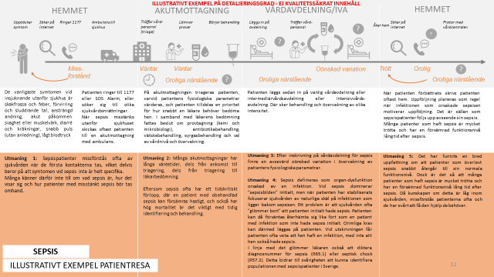
Patientdelaktighet och patientkontrakt
I SVF-dokumentet beskrivs förloppet även ur patientperspektiv
Vårdens åtgärder och patientens åtgärder (efter förmåga)
Beakta att vården säkerställer att patienten vet nästa steg, tid för nästa kontakt, kontaktperson/kontaktvägar och när det är viktigt att patienten tar kontakt

Slide 18
Hösten/vintern är en period av lärande – och handling

Slide 19
Agenda
Standardiserat vårdförlopp – beskrivning, status och nästa steg
NAG SVF Sepsis
Kristoffer Strålin, Ordförande nationell arbetsgrupp SVF Sepsis

Slide 20
”…adopted a resolution on
improving the prevention,
diagnosis, and management
of sepsis”
26 May 2017

Slide 21
NAG Sepsis
Mål:
Nationell handlingsplan
för prevention, diagnostik och
behandling
- evidensbaserad och jämlik vård
- förbättrad överlevnad
- mindre komplikationer

Slide 22
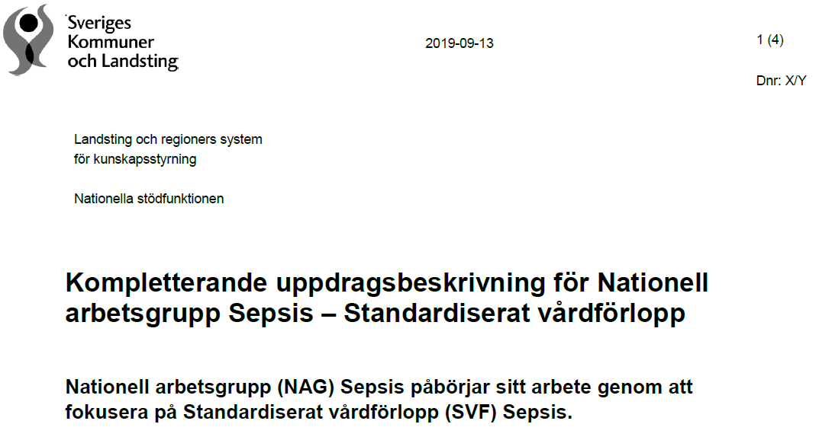

Slide 23
Kompetenser i NAG Sepsis
Ordförande: Kristoffer Strålin, NPO
Processledare: Annica Rönnkvist
Patientrepresentant: Kristina Björkqvist
Kompetenser | Norra | Uppsala Örebro | Stockholm Gotland | Sydöstra | Västra | Södra
Infektionssjuk-domar |  | Sara Cajander | Pontus Naucler | Jesper Svefors | Magnus Brink | Adam Linder Mari Rosenqvist
Akutsjukvård |  | Lisa Kurland |  | Patrik Nyberg |  | Maria Bengtsson- Toni
Internmedicin |  |  |  |  |  | Mari Rosenqvist
Prehospital vård |  |  | Veronica Vicente
Intensivvård | Jonas Tydén | Miklos Lipcsey |  |  | Magnus Brink
Primärvård | Christina Abelsson |  | Ulrika Wallgren
Klinisk mikrobiologi |  |  | Karin Wallgren

Slide 24
Arbete och tidsförlopp
Augusti-september 2019:
NPO Infektionssjukdomar
och NPO Akut vård enades om upplägg.
Utskick till andra NPO om nominering
till NAG SVF Sepsis
2019-10-01 NPO Infektionssjukdomar och
NPO akutvård utsåg medlemmarna i NAG
Möten med NAG SVF Sepsis:
2019-10-15
2019-11-04
2019-11-05
2019-11-20
2019-12-11
2020-01-14

Slide 25
Arbete och tidsförlopp
Augusti-september 2019:
NPO Infektionssjukdomar
och NPO Akut vård enades om upplägg.
Utskick till andra NPO om nominering
till NAG SVF Sepsis
2019-10-01 NPO Infektionssjukdomar och
NPO akutvård utsåg medlemmarna i NAG
Möten med NAG SVF Sepsis:
2019-10-15
2019-11-04
2019-11-05
2019-11-20
2019-12-11
2020-01-14

Slide 26
Avgränsning
Vuxna med misstänkt sepsis som insjuknar utanför sjukhus

Slide 29
SVF – kvalitetsindikatorer (diskuteras)
Utfallsmått
Överlevnad dag 30 resp. dag 90
Antal sjukhusfria dag 0-90 (rehab/geriatrik inräknat)
Boende utan kommunala insatser dag 90
Åter i förvärvsarbete dag 90
Processmått
Ledtid från sjukhusankomst till laktat, blododling, antibiotika
Genomförd förnyad laktatmätning inom 4 h om laktat > 2,0 mmol/L initialt
Beslut om ny behandlingsbegränsning inom 48 h från ankomst
Vasopressorbehandling given inom 72 h från ankomst
Korrekt ICD-10-diagnos satt avseende sepsis

Slide 30
SVF Sepsis
Anmälda
enligt
SVF Sepsis

Slide 31
SVF Sepsis
Anmälda
enligt
SVF Sepsis
Alla med
Sepsiskriterier
uppfyllda

Slide 32
Förankringsarbete
RPO
NAG SVF
NPO
RPO
RPO
RPO
RPO
RPO

Slide 33
Förankringsarbete
RPO
NAG SVF
NPO
RPO
RAG
RPO
RPO
RPO
RPO
RPO

Slide 34
Utmaningar med SVF
Tidspress
Att komma överens mellan specialiteter och över landet
Ekonomisk ersättning av SVF-medlemmar, olika tolkning i olika regioner

Slide 35
Råd till kommande SVF
Med SVF följer ekonomiska medel som underlättar arbetet i arbetsgruppen och i implementeringen i respektive region
Tänk på att SVF ska kunna implementeras. Fokus i första hand på evidensbaserad optimering av befintliga sjukvårdsstrukturer

Slide 36
Agenda
Standardiserat vårdförlopp – vad är det för patienter som inte har cancer?
Hur gör vi, var är vi och vad händer framöver?
Varför ett standardiserat vårdförlopp för sepsis?
Hur går arbetet till en NAG- SVF?

Slide 37
Vår framgång räknas i liv och jämlik hälsa
Vid frågor – kontakta
Christina Holmström Processledare SVF, SKL christina.holmstrom@skl.se
Alt funktionsbrevlådan: kunskapsstyrning-vard@skl.se
Information om SVF på skl.se:
https://skl.se/halsasjukvard/kunskapsstodvardochbehandling/systemforkunskapsstyrning/overenskommelsestandardiseradevardforlopp.28121.html
Tillsammans gör
vi varandra
framgångsrika!
Notes:
Det här är drivkraften och visionen.

